Slide 1



Философское учение о морали
Философия

Slide 2


Этика
раздел философского знания, в котором рассматриваются межличностные отношения в модусе долженствования, то есть с позиции того, какими они должны быть. Для этого необходимо знать то, какими они, возможно, могут стать. Этика дает возможность выбора желаемого сценария развития отношений.
Философская рефлексия над основаниями морали формирует
философскую дисциплину – этику

Slide 3
Мораль (или нравственность)
– это, «духовно-практический способ освоения действительности, связанный с использованием идеальных образцов (норм) для общих оценок поведения на основе исторически канонизированного представления о различии добра и зла».

Slide 4
Нормы морали отличаются от других форм социальной регуляции тем, что они предполагают свободу выбора и основаны на внутренних санкциях, таких как стыд, совесть, сознание собственного долга и др. Моральные принципы поведения чаще всего носят всеобщую форму и выражают обобщенные представления о типах взаимоотношения личности и общества.
Мораль ориентирует на критическое отношение к природе человека, призывает к ее совершенствованию через отказ от одних желаний и замене их другими, более конструктивными.

Slide 5
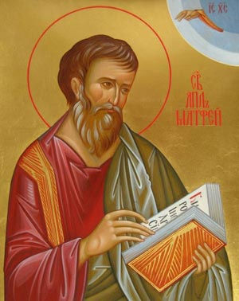
Золотое правило нравственности
Итак во всем, как хотите, чтобы с вами поступали люди, так поступайте и вы с ними, ибо в этом закон и пророки
Мф.7:12
ВНИМАНИЕ!!!!
…во всем, как хотите…

Slide 6
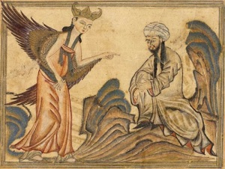
Золотое правило нравственности
в исламе
хадиса Мухаммада:
«Не уверует из вас никто до тех пор, пока не станет желать своему
брату (в исламе) того же,
чего пожелает самому себе».

Slide 7
Современные этические учения очень разнообразны.
Их можно разделить на три большие группы:
этика добродетелей,
этика долга,
этика ценностей.

Slide 8
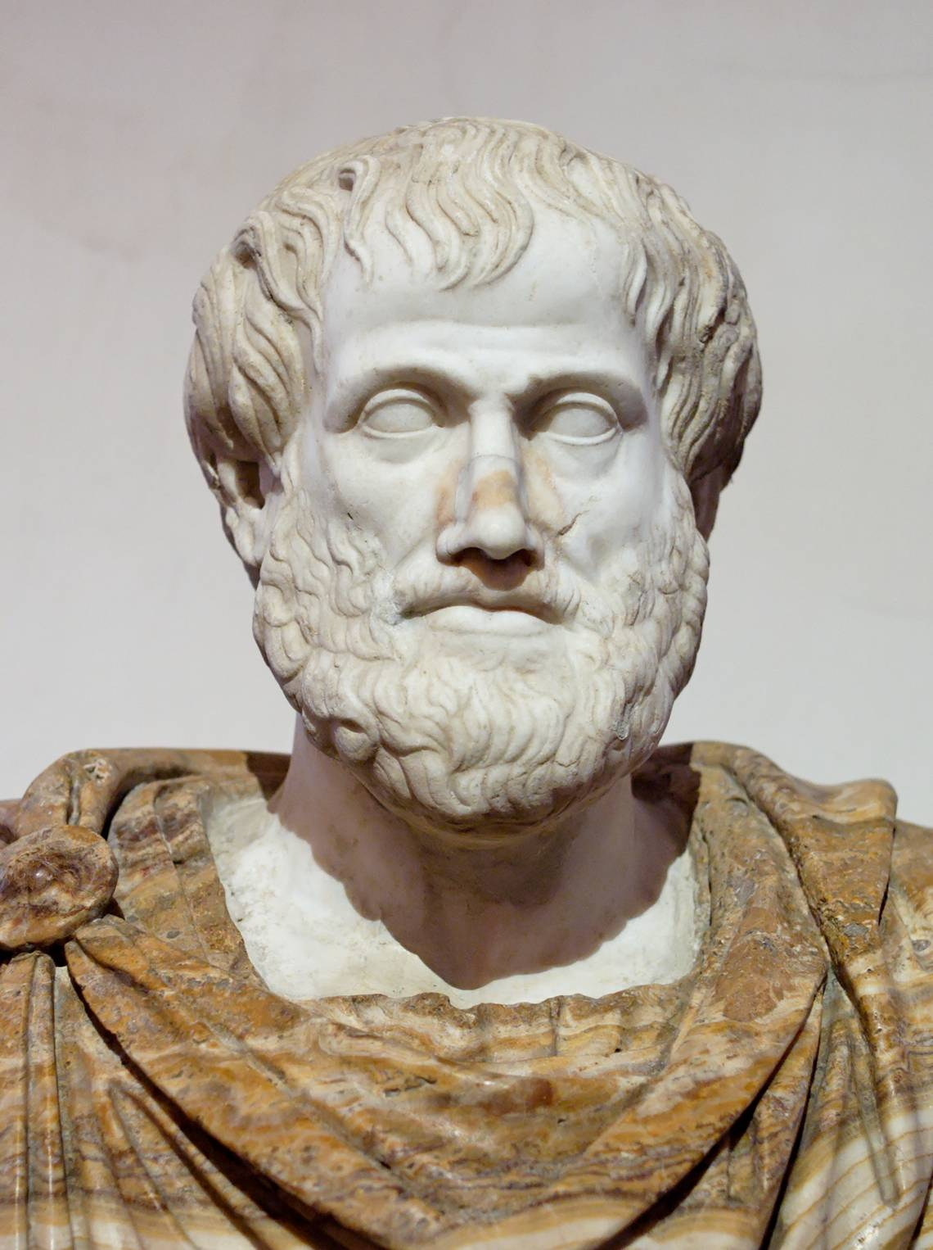
этика добродетелей
Аристотель (ок. 384 – 322 до н.э.).
Добродетели – это такие качества личности, опираясь на которые возможно контролировать свои страсти, эмоциональные порывы. Этика добродетелей полагает, что нравственность – это жизнь в соответствии с добродетелями. Зло появляется тогда, когда добродетелей либо нет, либо они развиты недостаточно.

Slide 9
Аристотель выделяет следующие добродетели:
мудрость,
рассудительность,
мужество,
справедливость.

Slide 10
Аристотель является основателем учения о «золотой середине».
Добродетель — это умение и желание находить середину между двумя крайностями: недостатком (endeia) какого-то качества и его избытком (hyperbole).
Умеренность. Ничего слишком.

Slide 11


Slide 12
По Аристотелю, добродетельные привычки одного человека соотнесены с удобными формами общественной жизни.
Аристотель напрямую связывал добродетель со счастьем, Добродетели это и путь к счастью, но и часть самого счастья.

Slide 13
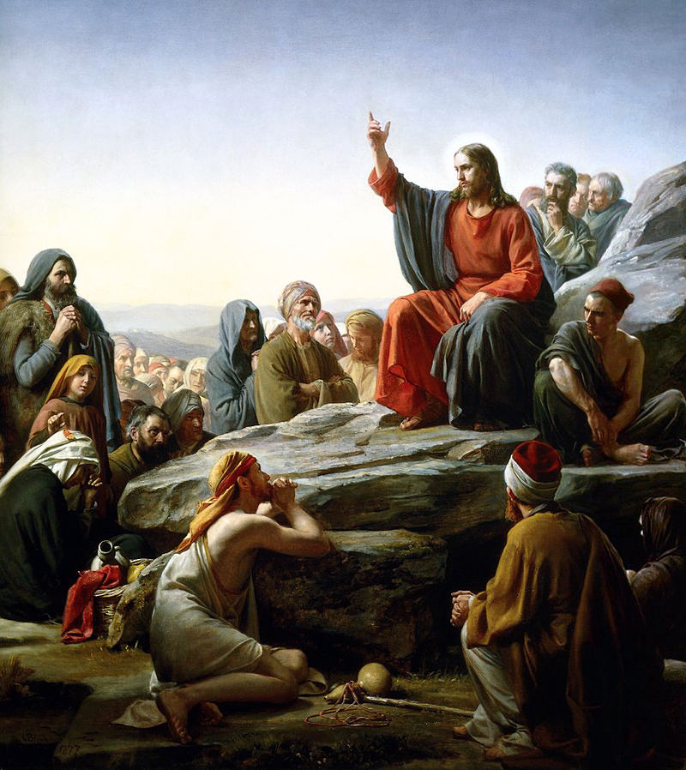
Религиозным вариантом этики добродетелей является христианская этика милосердия и любви.
Ее источником является нагорная проповедь Иисуса Христа.

Slide 14
Бог Христа – это любящий Отец. Бога делает Богом именно любовь, милосердие.
«Итак, будьте милосердны, как и Отец ваш милосерд» (Лк.,6:36)
«Возлюби ближнего своего, как самого себя»
(Мф.22,39).

Slide 15
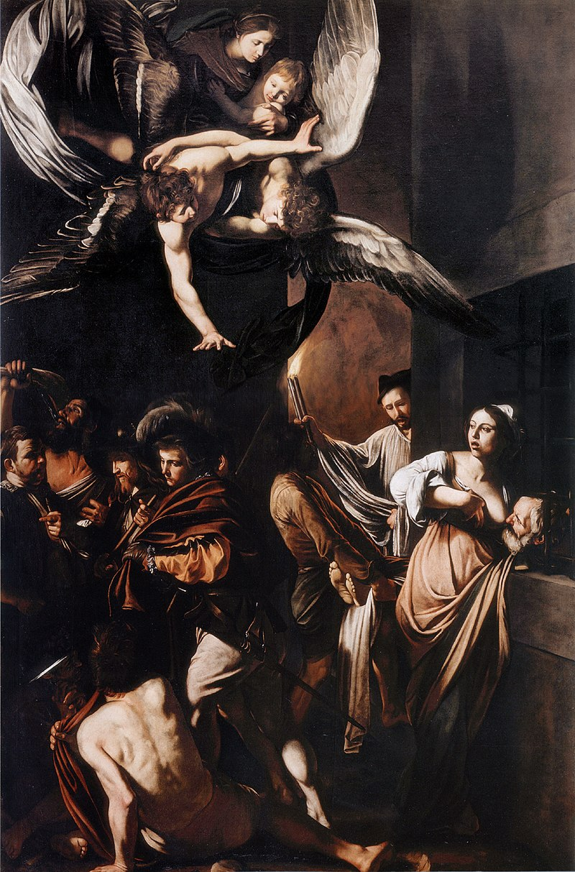
Семь добродетелей
Христианские добродетели
Благоразумие (лат. Prudentia)
Мужество (лат. Fortitudo)
Справедливость (лат. Justitia)
Умеренность (лат. Temperantia)
Вера (лат. Fides)
Надежда (лат. Spes)
Любовь (лат. Caritas)

Slide 16
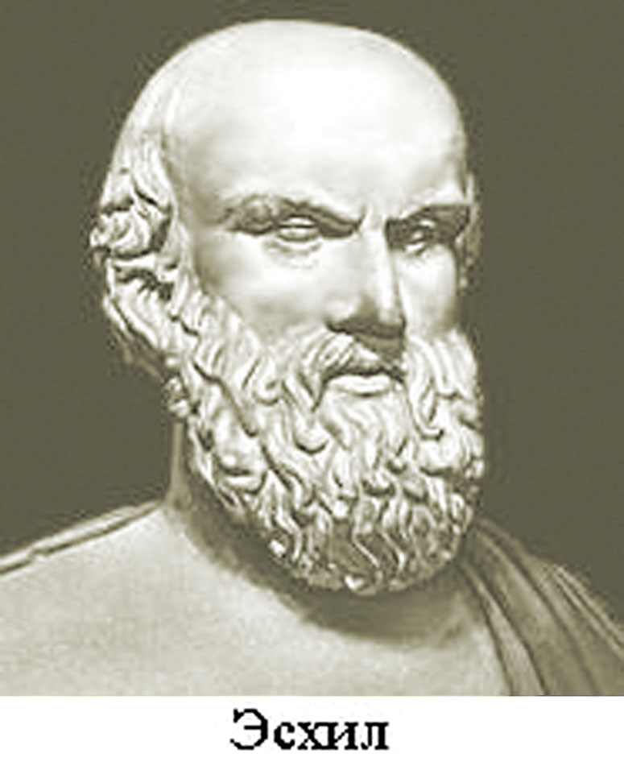
Четыре кардинальные добродетели (мужество, умеренность, справедливость, благоразумие) представляют собой, собственно, кардинальные добродетели античной этики, впервые выделенные Эсхилом (VI—V века до н. э.) и затем вошедшие в позднеантичную традицию через Платона (V—IV вв. до н. э.) , Аристотеля (IV в. до н. э.) и стоиков.

Slide 17
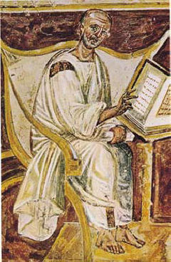
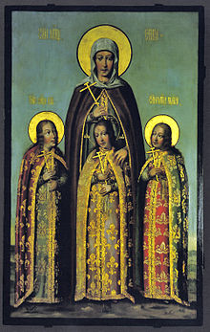
Блаженный Августин (IV—V в.),
воспроизведя эту схему, добавил к ней три «теологические» добродетели, учение о которых развивали восточнохристианские авторы:
вера,
надежда,
любовь.

Slide 18
Позднее появился другой список добродетелей, составленный из противоположностей семи главных грехов:
Целомудрие (лат. Castitas)
Умеренность (лат. Temperantia)
Любовь (лат. Caritas)
Усердие (лат. Industria)
Терпение (лат. Patientia)
Доброта (лат. Humanitas)
Смирение (лат. Humilitas)

Slide 19
Если Справедливость предполагает оценку человека по поступкам, то в милосердии и любви отношение к человеку обнаруживаются независимо от его поступков.

Slide 20
Этика долга представлена двумя вариантами: теологическим и кантианским. Теологический вариант предписывает в качестве долга следование заповедям Бога.
Десять заповедей Моисея: Первые три заповеди предписывают почитать одного лишь Бога, запрещают создавать других богов. Четвертая заповедь: «Помни день отдохновения» Суббота – день, который отдается Богу. В этот день все уравниваются перед лицом Бога, независимо от социального статуса. Пятая заповедь предписывает почитание отца и матери. Заповеди с шестой по десятую – это нормы отношения человека с ближним. Не убивай, не прелюбодействуй, не кради, не лжесвидетельствуй, не пожелай ничего, что принадлежит твоему ближнему. Справедливость, задаваемая принципами заповедей, является равным возмездием.

Slide 21
Десять заповедей Моисея:
Первые три заповеди предписывают почитать одного лишь Бога, запрещают создавать других богов.
Четвертая заповедь: «Помни день отдохновения» Суббота – день, который отдается Богу. В этот день все уравниваются перед лицом Бога, независимо от социального статуса.
Пятая заповедь предписывает почитание отца и матери.
Заповеди с шестой по десятую – это нормы отношения человека с ближним.
Не убивай, не прелюбодействуй, не кради, не лжесвидетельствуй, не пожелай ничего, что принадлежит твоему ближнему.
Справедливость, задаваемая принципами заповедей, является равным возмездием.

Slide 22
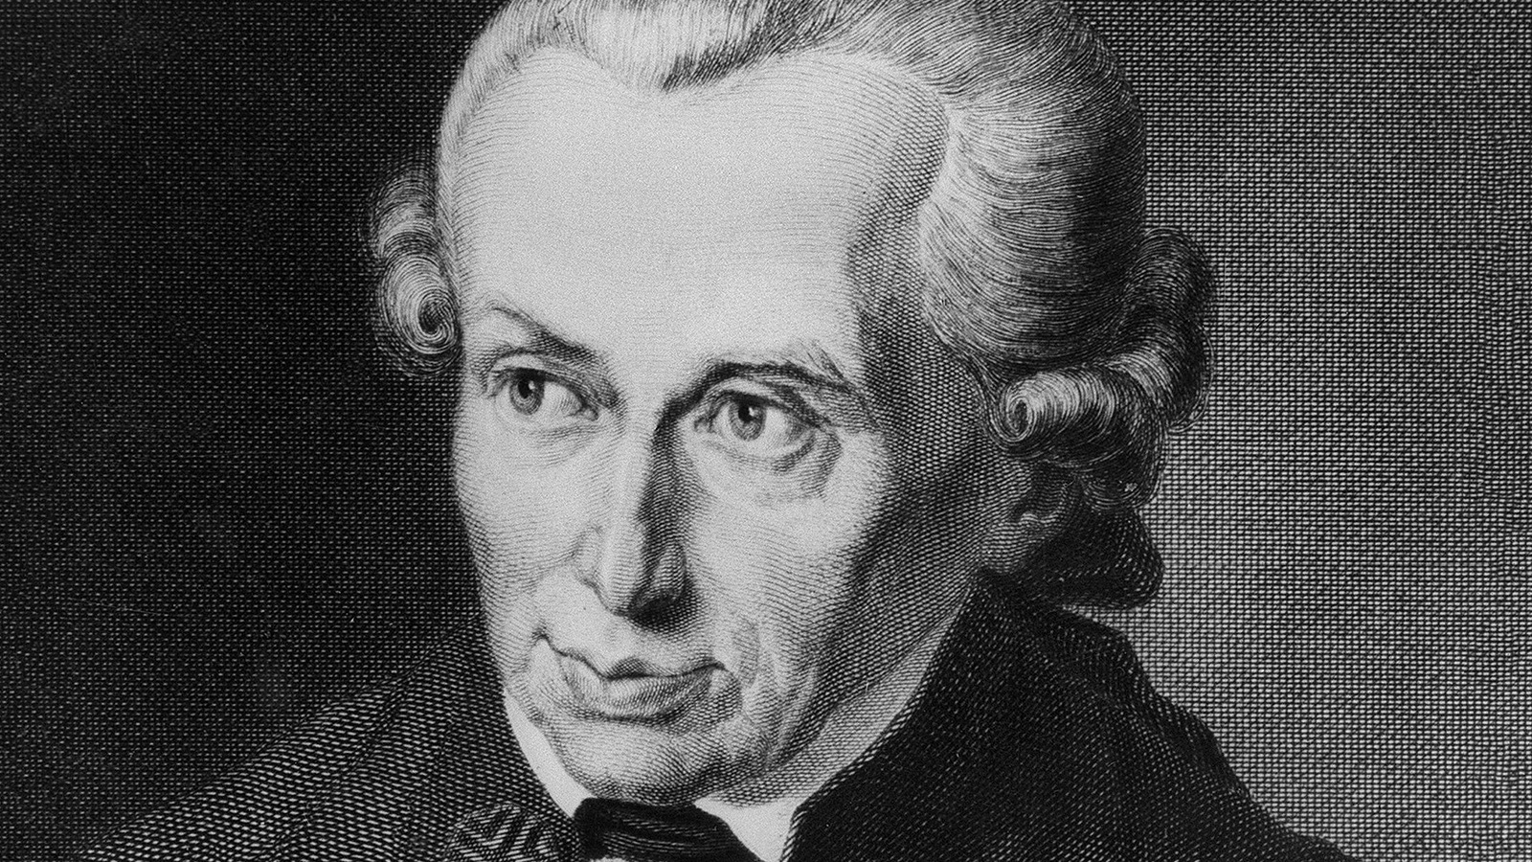
Иммануил Кант (1724-1804)
Этика долга предлагает выполнять предписание категорического императива Императив это формула объективного нравственного закона обращенного к несовершенной воли человека.
Категорический императив предписывает поступки, которые хороши сами по себе, объективно, без учета последствий, безотносительно к какой либо цели (голос совести).

Slide 23
долг – это объективное начало, оно предписывается человечеству как таковому.
Человек – это прежде всего моральное существо.
Исходя из требования долга, человек реализуется именно как человек, как моральное существо.
Знание о долге И. Кант представил в виде категорического императива – формулы морального закона.
Категорический императив предписывает поступки, которые хороши сами по себе, объективно без учета последствий, безотносительно к какой-либо цели.

Slide 24
«Поступай только такой максиме, руководствуясь которой ты в тоже время можешь пожелать, чтобы она стала всеобщим законом»;
или
«Поступай так, чтобы ты всегда относился к человечеству и в своем лице, и в лице всякого другого так же как цели и никогда не относился бы к нему только как к средству»
(И. Кант).
Представление о долге оформляются и как знания, и как специфическое переживание. И. Кант называет его уважением.

Slide 25
Согласно Канту, разумность воли есть способность действовать согласно представлению о законе. Представление о законе есть и знание и особого рода чувство, связывающее человека с законом. Его Кант называет уважением. Уважение – это чувство генетически связанное с разумом.
Через это чувство человек утверждает достоинство и свое и того человека, уважение к которому он выказывает. Необходимость действия из уважения к нравственному закону Кант называет долгом. Долг – это субъективный принцип нравственности. Он означает, что нравственный закон сам по себе становится мотивом человеческого поведения.

Slide 26
Этика долга носит декларативный характер и воспринимается как внешнее по отношению к личности предписание.

Slide 27
Этика ценностей
была разработана в начале XX века.
Ценность – это свойство предметов или явлений удовлетворять потребности, желания, интересы. Ценности формируются человеком в результате осмысления и переживания своего места среди других людей, своего значения для жизни других людей, общества. В систему ценностей человека как социального субъекта входят различные ценности:

Slide 28
Универсальные ценности: жизнь, любовь, здоровье, безопасность, семья, благополучие, образование, правопорядок;
Экзистенциальные ценности: доверие/недоверие миру, представления о добре и зле, счастье, смысл существования;
Нравственные ценности: бескорыстие, доброжелательность, честность;
Эстетические ценности: прекрасное, возвышенное, гармония;
Социальные ценности: общественного признания, социальный статус, социальные нормы;
Политические ценности: свобода слова и совести, национальный суверенитет, избирательное право;

Slide 29
Аксиология как философская система знаний о ценностях включает также такие компоненты как: ценностная установка, мотив, цель, идеал.
Философские концепции ценностей, так или иначе, затрагивают феномен веры, который рассматривается вне религиозного содержания. У человека, как у осознающего свои пределы, так и не у сознающего есть нравственно-психологическая потребность в вере. Без веры невозможно жить и практически и духовно.

Slide 30
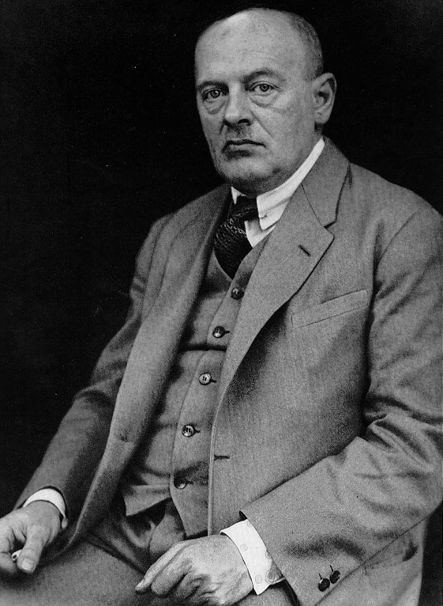
В условиях культуры, которая формируется под влиянием общества потребления, наиболее продуктивной, как нам представляется, является этика ценностей, основания которой были заложены Максом Шелером (1874–1928). Ценность – это интерпретационный конструкт, с позиции которого оцениваются поступки людей. Этика ценностей ориентирует на ответственный подход к формированию и выбору ценностей, потому что они предопределяют поступки людей и сценарий предполагаемого будущего. И в этом заключается огромный потенциал этики ценностей.

Slide 31
Общество потребления предлагает известный набор ценностей: комфорт, здоровье, благополучие, удовольствие, польза и др. При этом понятийный ряд классических этических категорий наполняется смыслами очень далекими от традиционного понимания. Среди таких «смысловых перевертышей» оказалась этическая категория «любовь». В поисках безусловных ценностей Макс Шелер обращается к изучению трудов отцов Церкви, а также положений критикующих христианские ценности. В своей работе «Ресентимент в структуре морали» Макс Шелер приходит к выводу, что декларация любви к человеку скрывает за собой систему ценностей, основанную на ресентименте (resentment). Это понятие отражает смысл противоположный любви: мстительное переживание обиды, злоба, ненависть.

Slide 32
Этика гедонизма.
Удовольствие – это чувство и переживание, сопровождающее удовлетворение потребности или интереса.
«Наслаждение составляет цель человеческой жизни, и добром является все, что доставляет наслаждение и ведет к нему»
«Поступай всегда так, чтобы ты по возможности мог непосредственно удовлетворять свои потребности и испытывать как можно большее наслаждение»
Новизна и необычность наслаждения – принципы гедонистического отношения к миру.

Slide 33
Этика прагматизма.
Польза. Представляет собой положительную ценность, в основе которой лежат интересы, то есть отношения человека к различным объектам, освоение которых позволяет ему сохранять повышать свой социальный, экономический, политический, профессиональный, культурный статус.
«Исходя из своего интереса, извлекай из всего пользу»
Полезно то, что отвечает чьим то интересам; обеспечивает достижение поставленных целей; то что целесообразно и дает преимущество; позволяет достичь результатов, близких поставленным целям; то что приводит к успеху; результаты с наименьшими затратами, эффективность.

Slide 34
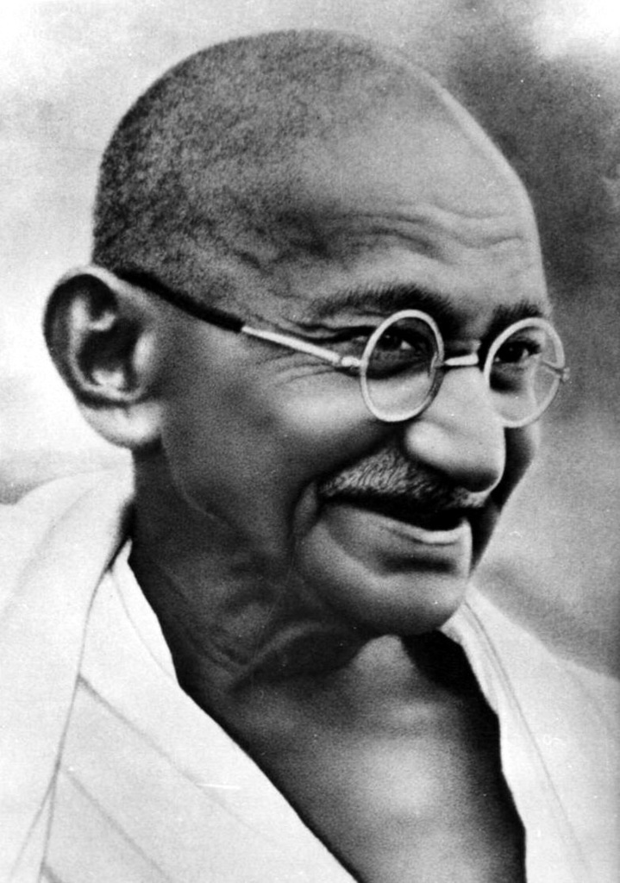
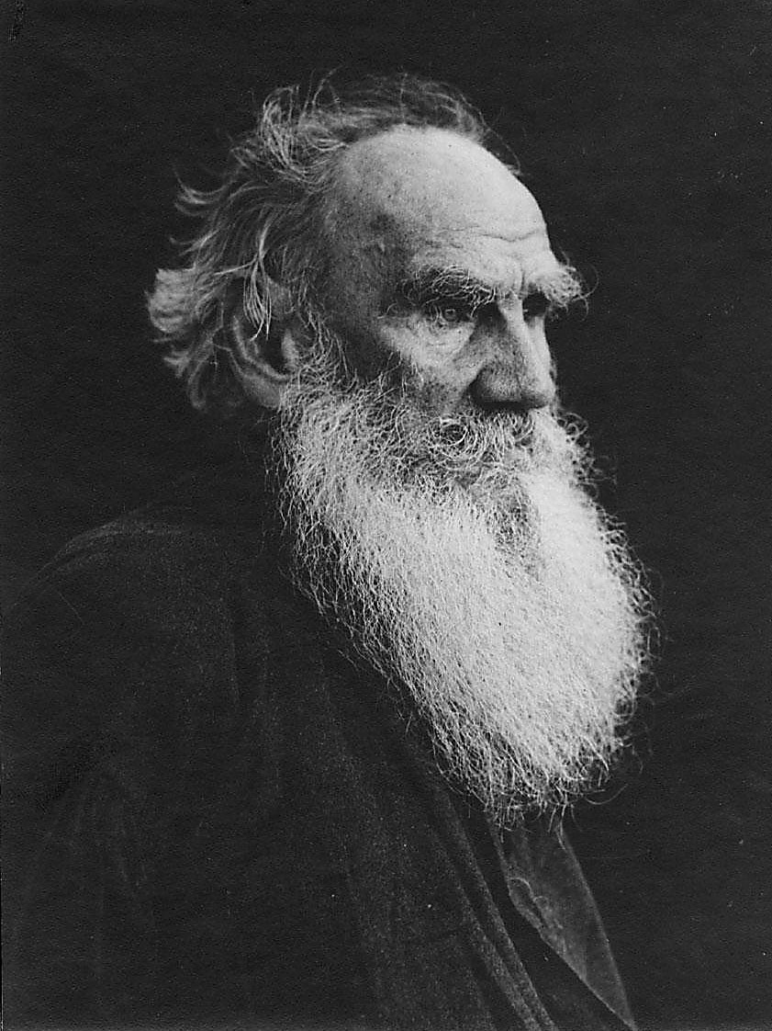
ЭТИКА НЕНАСИЛИЯ
Л. Н. Толстой (1828–1910)
.

Slide 35
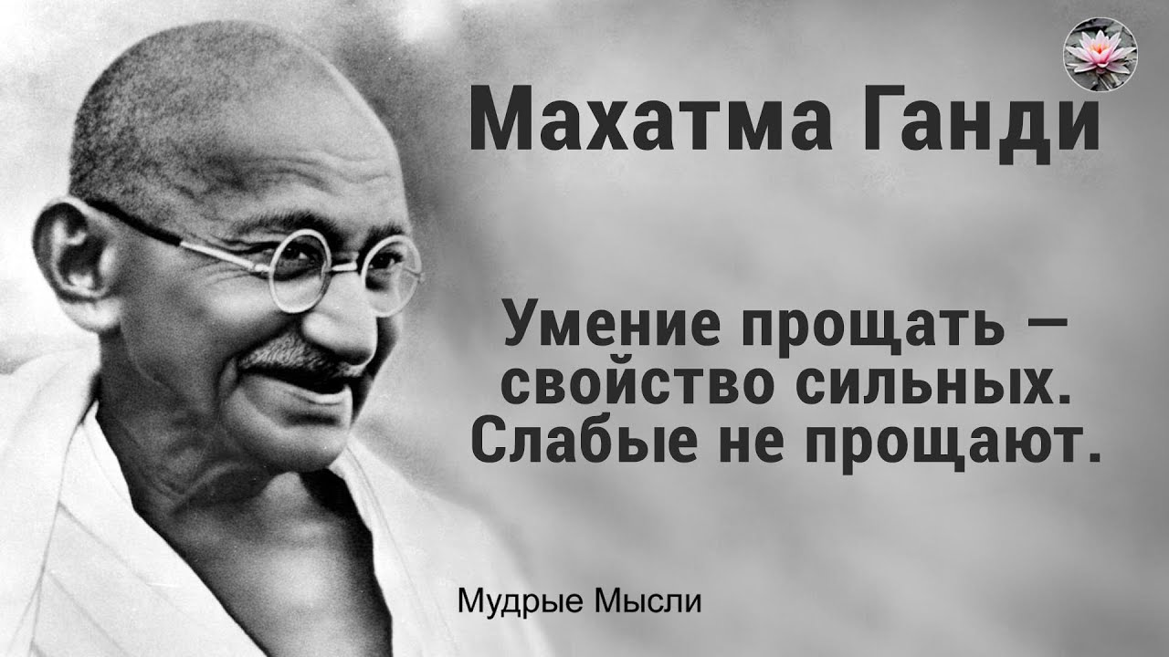
.

Slide 36
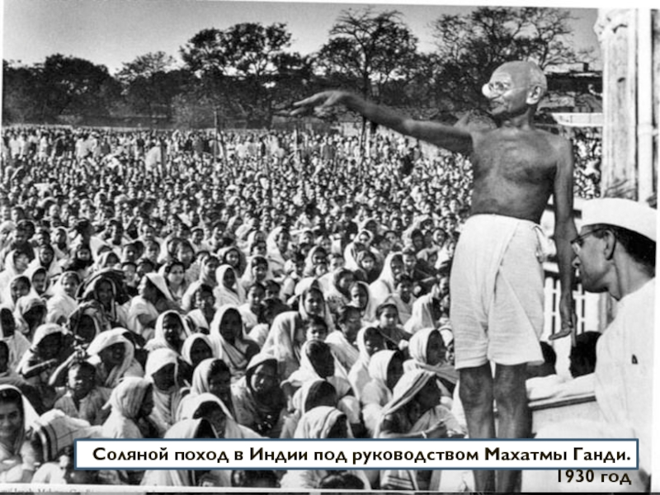
.

Slide 37
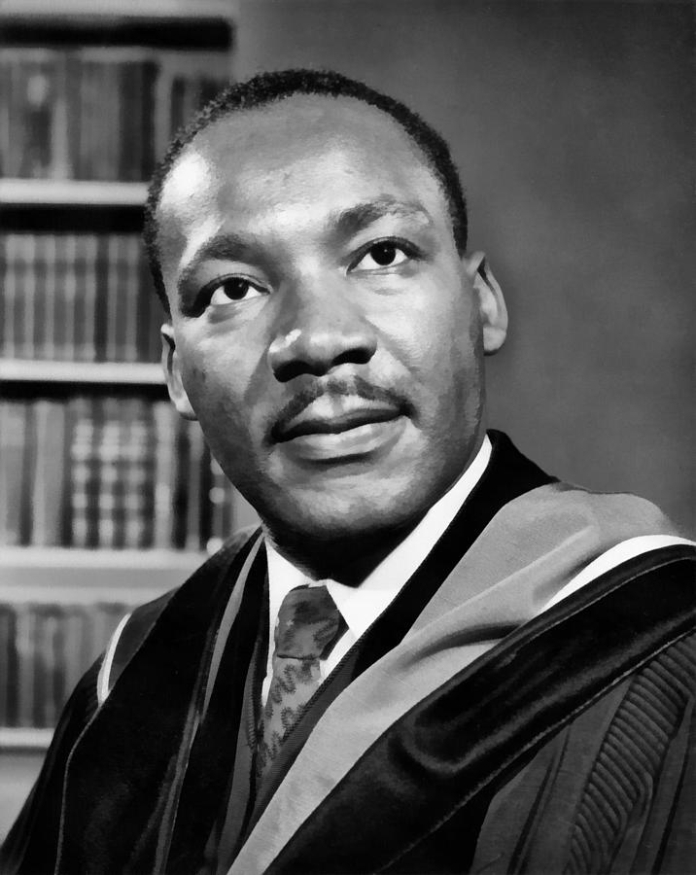
Ма́ртин Лю́тер Кинг-младший
1929 — 1968
— американский баптистский проповедник,
общественный деятель и активист,
получивший известность как самый заметный представитель
и лидер движения за гражданские права чернокожих в США
с 1954 года до своей смерти в 1968 году.
Кинг выступал за защиту гражданских прав с помощью ненасилия и гражданского неповиновения,
тактик, вдохновлённых его христианскими убеждениями
и ненасильственным активизмом Махатмы Ганди.
.

Slide 38
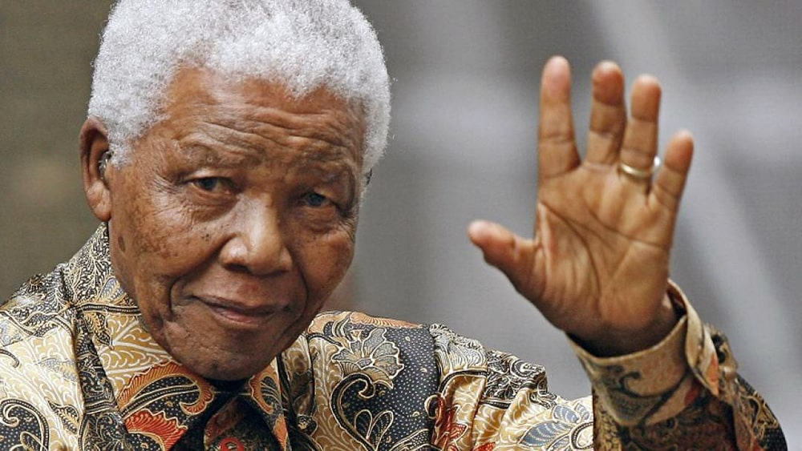
.

Slide 39
Не́льсон Холи́лала Манде́ла
1918 — 2013
— южноафриканский государственный и политический деятель.
Президент ЮАР с 10 мая 1994 года по 14 июня 1999 года;
один из самых известных активистов в борьбе за права человека
в период существования апартеида,
за что 27 лет сидел в тюрьме.
Лауреат Нобелевской премии мира в 1993 году.

Slide 40
Я не могу забыть, но я могу простить

Slide 41
В жизни действительно важна одна вещь — то, как мы влияем на жизни других людей. Это единственный критерий, с помощью которого мы можем понять, чего мы стоим.
Образование — это самое мощное оружие, которое вы можете использовать, чтобы изменить мир.
Мы можем изменить мир. Мы можем сделать его лучше. Это в наших силах.

Slide 42


Slide 43
Спасибо за внимание
Философия

